Slide 1

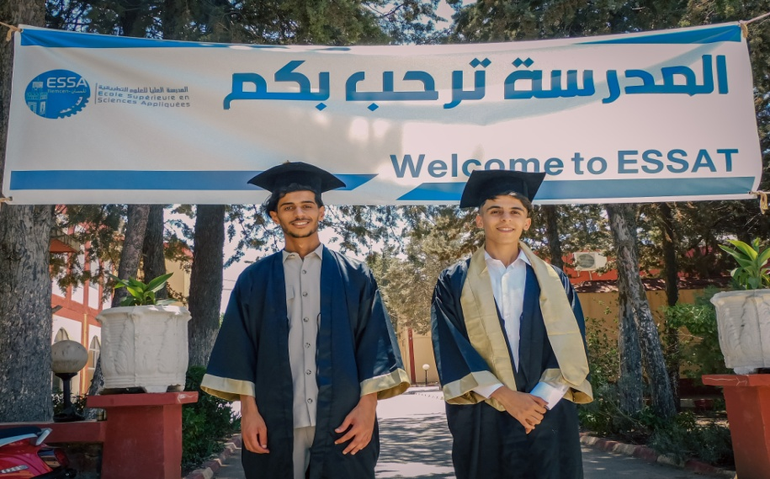
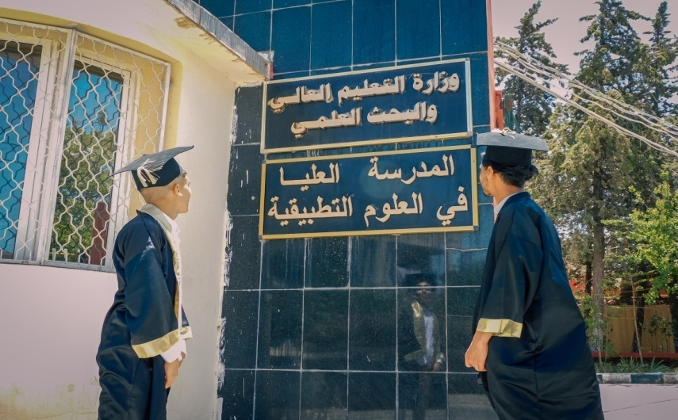
REPUBLIQUE ALGERIENNE DEMOCRATIQUE ET POPULAIRE
الجـمـهـوريـة الجـزائـريـة الديـمـقـراطـيــة الشـعـبـيــة
MINISTERE DE L'ENSEIGNEMENT SUPERIEUR
  ET DE LA RECHERCHE SCIENTIFIQUE
وزارة التعليـم العالـي والبحـث العلمـي
مرحبا بكم في رحاب مدرستكم
Année universitaire 2026 - 2027

Slide 2


Slide 3

École Supérieure en Sciences Appliquées (ESSA) de Tlemcen
Au cœur de l’innovation technologique

Slide 4
Tout au début …
École Préparatoire en Sciences et Techniques (EPST)
Inauguration en septembre 2009
Sélection parmi les meilleurs bacheliers de tout le territoire national
Deux années d’études intenses ouvrant sur un concours national
En dix ans d’existence du concours, l’école a toujours figuré sur le podium

Slide 5
Une évolution inéluctable et naturelle
École Supérieure en Sciences Appliquées (ESSA)
Mue opérée en septembre 2016
Une première filière : Életrotechnique orientée énergies renouvelables 2016/2017)
Deux autres filières : Génie industriel et Automatique 2017/2018)
Ces trois filières ont beaucoup en commun et sont essentiellement complémentaires
Une quatrième filière pour la rentrée universitaire 2023/2024:
Informatique industrielle

Slide 6
Une formation sous le signe de l’excellence

Slide 7
Les axes stratégiques
Plan de développement intellectuel stimulant et intègre
Une attention soutenue aux conditions de réussite des étudiants
Dimension pratique et professionnelle de la formation orientée apprentissage par projets
Formation ingénieur - manager
Développement de nouveau créneaux d’excellence en formation
Rapprochement entreprise-école-territoire dans le cadre de l’innovation et du développement technologique
Consolidation et développement de la dimension nationale et internationale
Engagement dans la communauté et sa pertinence sociale
9/16

Slide 8
Ingénierie innovante au service de la communauté

Slide 9
Innovation et développement technologique
Le qualificatif APPLIQUÉES dans l’appelation de l’établissement est au cœur de la stratégie de formation.
Un ingénieur estampillé ESSAT est formé pour faire face aux enjeux sociétaux
Il est le pont reliant la recherche académique et les défis industriels et sociétaux
En ligne de mire, nous visons la stratégie Science to Business (transfert technologique)
Créer des solutions innovantes et transformer des résultats de recherche en applications pratiques.
  Dépôt à l’INAPI de brevets: 14
  18 session de formation CDE
  Douze (12) entreprises créées : services, médical, production industrielle
  14 projets labélisés innovants
  19 PFE 1275-008 soutenus en 2026

Slide 10
Prix INNOV’
Lancement d’un prix pour encourager l’innovation et instituer l’esprit de compétition
Première édition : 2026
Trois prix :
  Projet le plus innovant
  Projet au plus fort impact socio-économique
  projet au plus fort impact environnemental
Deux catégories :
  INNOV’PFE (Projets de fin d’études)
  INNOV’MP (Mini-projets)
Représentation des étudiants au sein du comité d’évaluation et du jury du prix

Slide 11
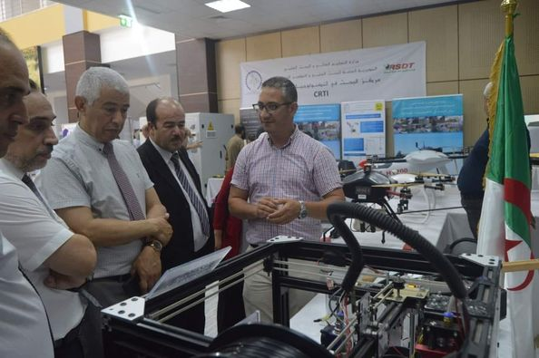
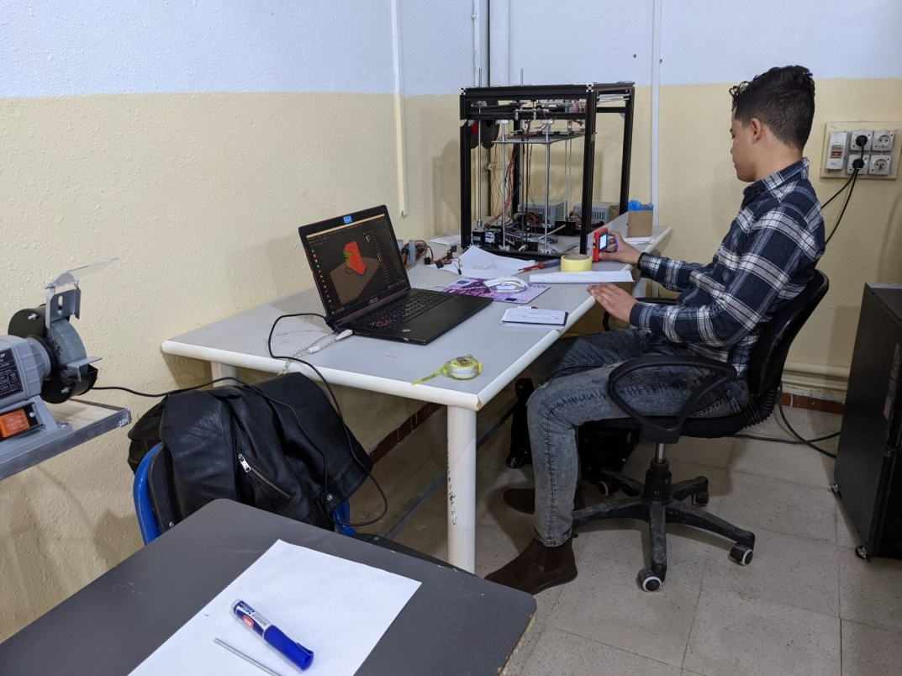
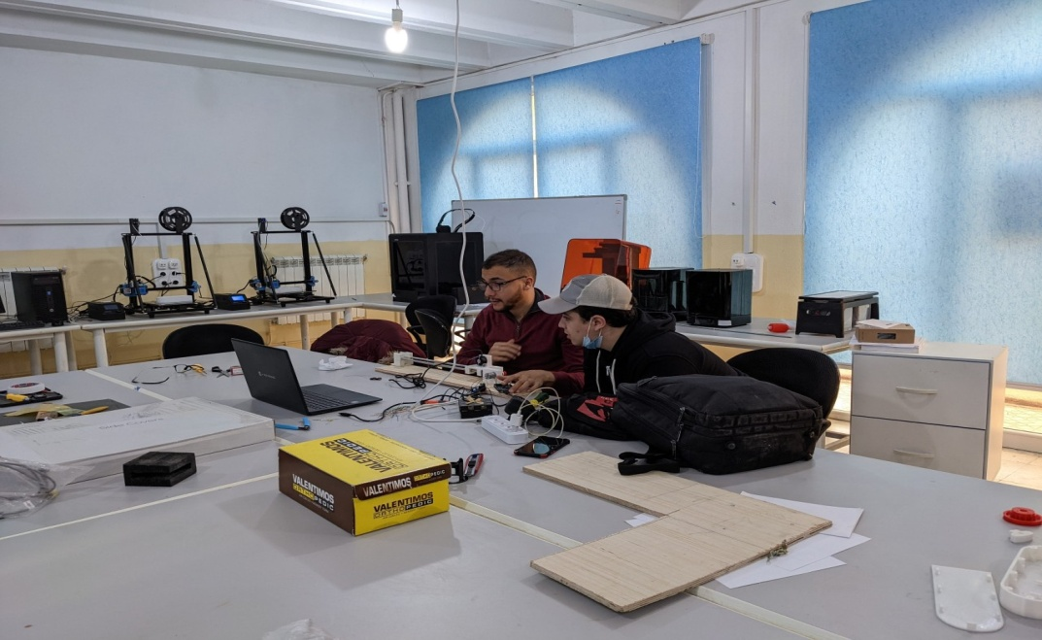
Fablab, un tremplin pour l’innovation
Ouverture d’un Fablab en juin 2021
Acquisition dans le cadre du réseau mixte des écoles RME
7 imprimantes 3D de dernière génération
1 Station de découpe laser
02 kit de finition de prototypes (3D)
1 machine de gravure laser
1 Station de soudure de précision
1 scanner 3D
Autonomie composants et besoin s PFE et MP
Outillage divers
14/16

Slide 12
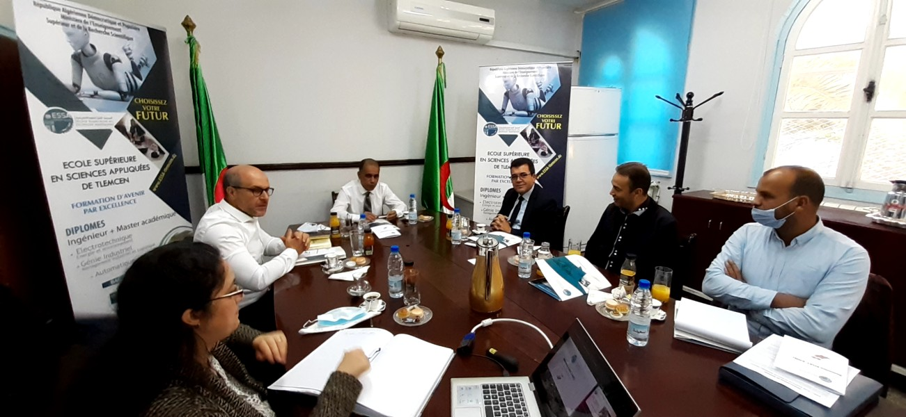
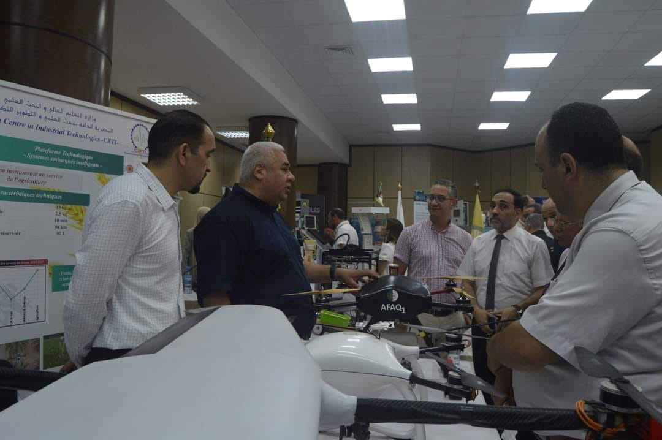
Une école au service de la société
PFE en collaboration du secteur socio-économique
Réalisations pratiques
Recherche scientifique en entreprise
Secteurs pêche, agriculture, environnement, énergie, hydrocarbures, industrie, ressources en eau, agroalimentaire, transports…..
Projets innovants, Brevets, Star-up et PME

Slide 13

Messages Stratégiques
de l’ESSA Tlemcen
Formation
Les potentialités humaines et matérielles de l’école sont et seront toujours
déployées vers des axes stratégiques fondés sur 04 principes fondamentaux :
1. Student Centred Approach : Approche centrée sur l’étudiant
2. Hiérarchisation Contenu-Objectifs : Positionner les objectifs de la formation avant son contenu
3. Stratégie basée sur l’apprentissage : Focaliser sur ce que l’étudiant doit apprendre et non sur ce
qu’on doit lui enseigner
4. Formation de compétences (Notion de Métiers à la place de diplômes) : Amélioration permanente de
la qualité de formation en fonction des besoins du marché de l’emploi et/ou de l’entreprenariat

Slide 14







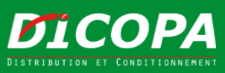











Consolidation de la dimension nationale

Slide 15


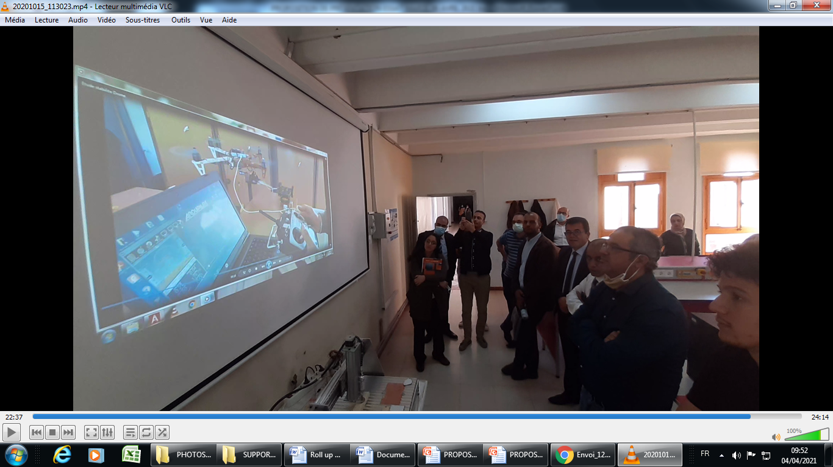
PARTENARIAT TECHNOLOGIQUE:
ÉCOLE MILITAIRE POLYTECHNIQUE- CHAHID ABDERRAHMANE TALEB
CONTRIBUTION À L’ÉTUDE ET LA RÉALISATION D’UN QUADRIROTOR HYBRIDE UAV/UGV
APPLICATIONS DANS LE SECTEUR DE L’AGRICULTURE
Année U. : 2019 / 2020
MHAMEDI ACHRAF - Alger
LAMERI SOFIANE - Oran
Année U. : 2020 / 2021
MHAMEDI ACHRAF - Ain Temouchent

Slide 16





Consolidation de la dimension internationale

Slide 17
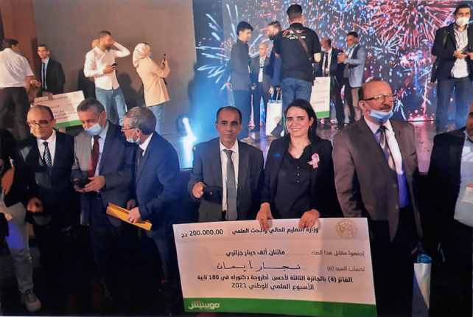

Distinctions
3e place au concours national« Ma thèse en 180 secondes »
Projet «Oumni» sur le diagnostic du cancer du sein par l'utilisation de l'intelligence artificielle.
En marge de de la semaine scientifique organisée à Alger du 16 au 19 mai 2021.

Slide 18
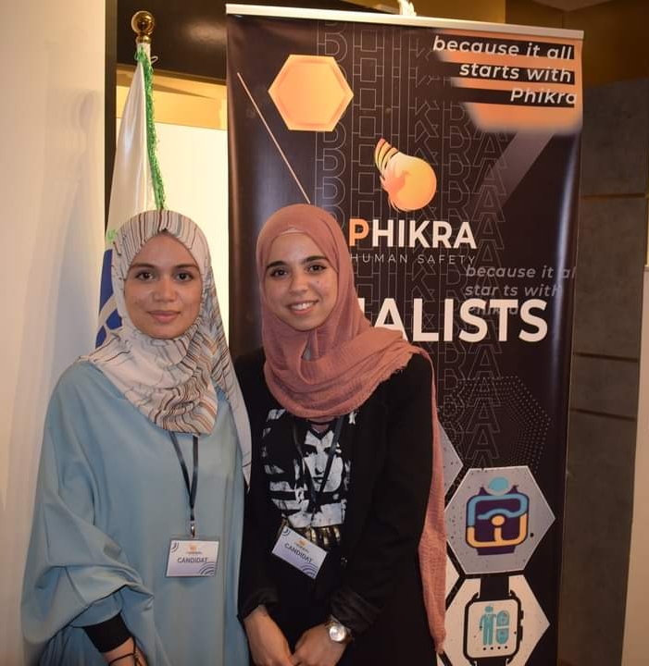
Distinctions
Concours national PHIKRA 2021
Organisé par le club scientifique PHOENIX, ESG2E Oran.
Du 09/09/2020 au 17/06/2021, Hôtel Rodina, Oran.
Au départ 112 équipes et autant d’idées innovantes.
Concours ouvert à tous les étudiants algériens.
1er prix: MN BRACELET سوار أمان
Nesrine DEGDEG : 4e année génie industriel à ESSAT
Majda MIMOUN : 4e année génie industriel à ESSAT
Nadjib DEGDEG : 5e année mécanique a l'école polytechnique de Lille
Fonctionnalité principale du bracelet:
Bracelet de localisation GPS+GSM à l’intention des personnes atteintes de la maladie d’Alzheimer, enfants, pèlerins, etc…

Slide 19
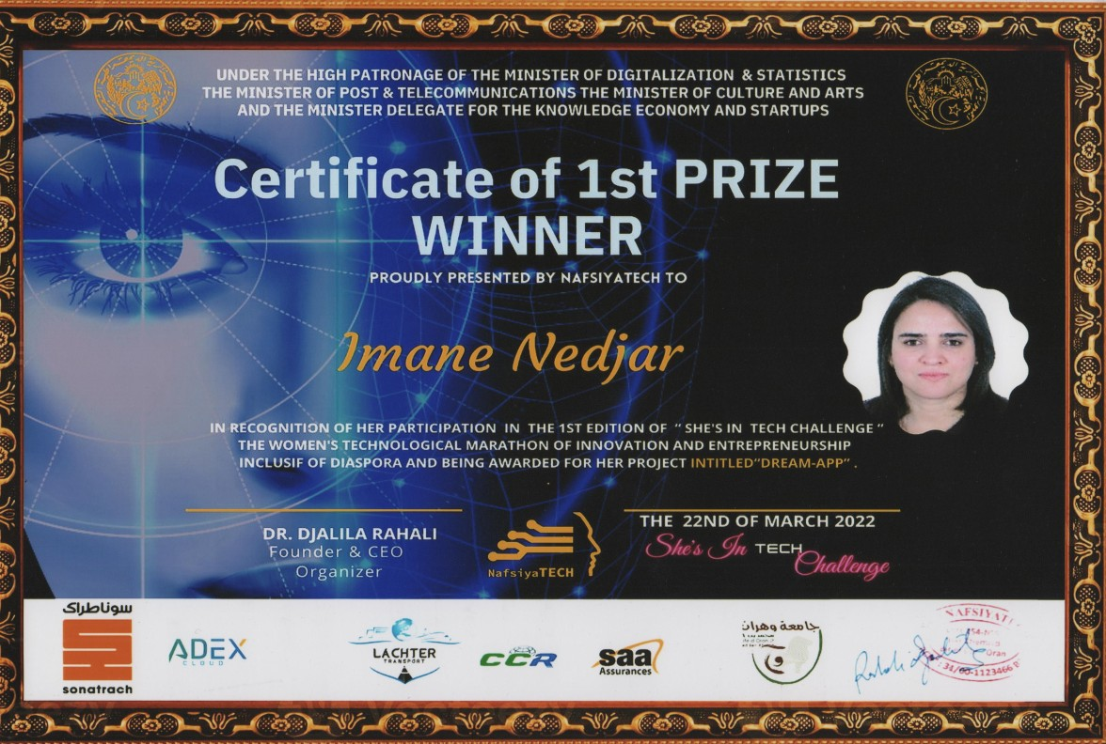
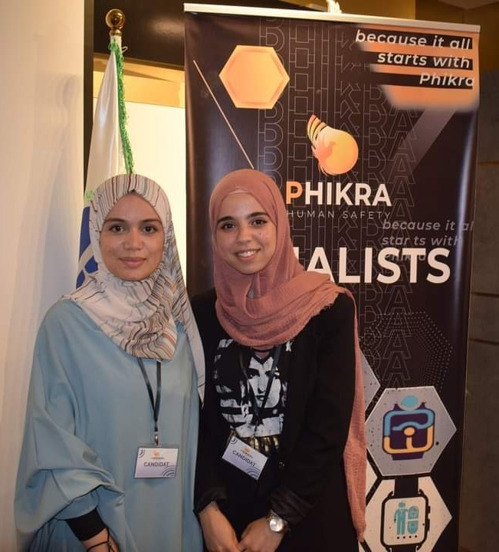
Distinctions
Majda Mimoun et Nesrine Degdeg
1er Prix au concours national Phikra 2021 MN Bracelet
Imane Nedjar
1er Prix au concours national She’s In Tech 2022 DREAM-APP
15/16

Slide 20





Clés de la - réussite
Motivation
Compétences
Discipline
Relationnel

Slide 21

L’ESSA Tlemcen aujourd’hui
La préparation de notre avenir exige de veiller,
plus attentivement, sur notre présent

Slide 22




















































































Ecole
Supérieure
Sciences
Appliquées
Tlemcen
École Supérieure en Sciences Appliquées de Tlemcen
École Supérieure en Sciences Appliquées de Tlemcen

Slide 23







































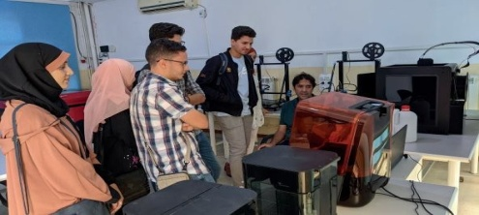






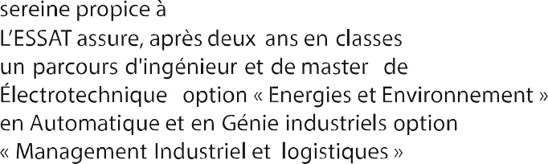







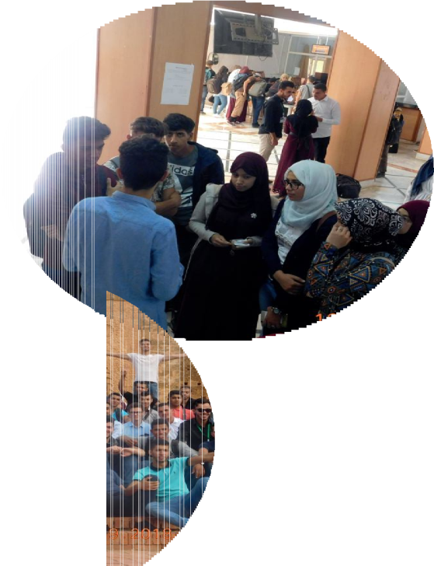







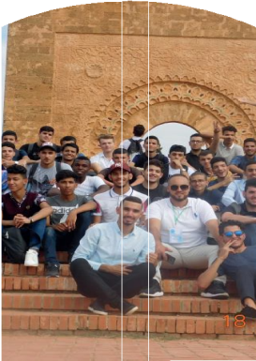





















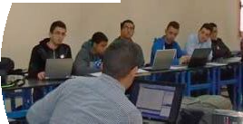













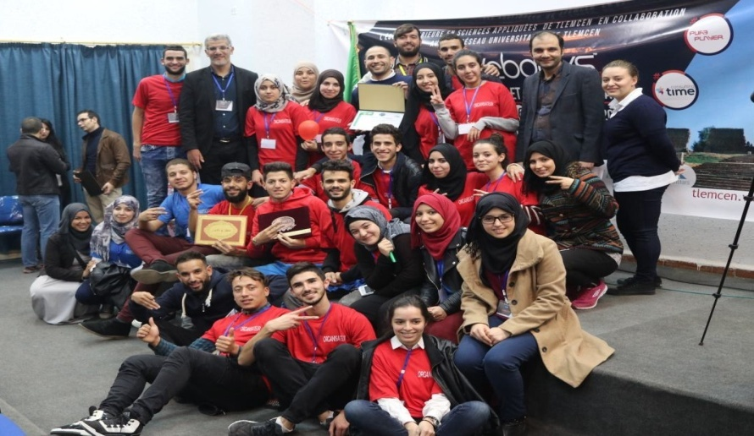





















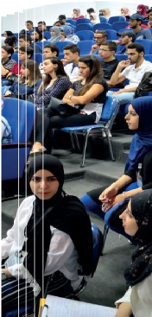















Slide 24




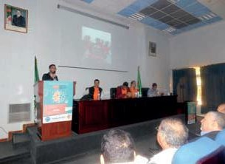




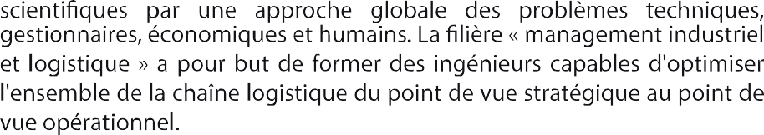


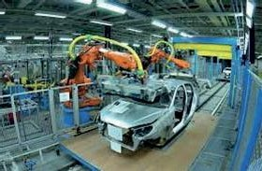
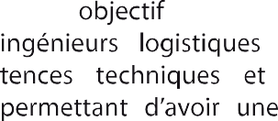


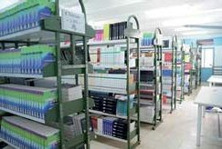
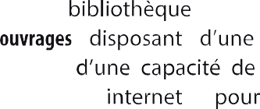

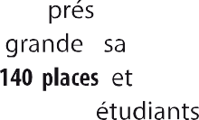

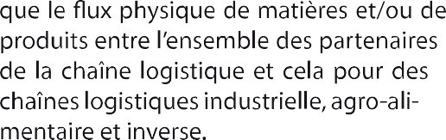
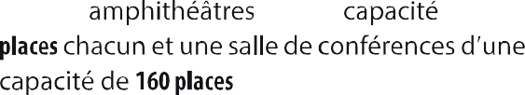
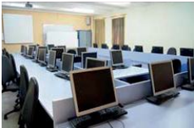






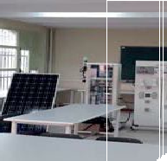



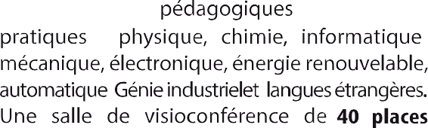








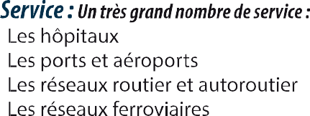

















Slide 25
















































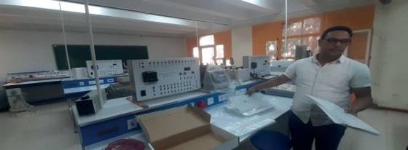



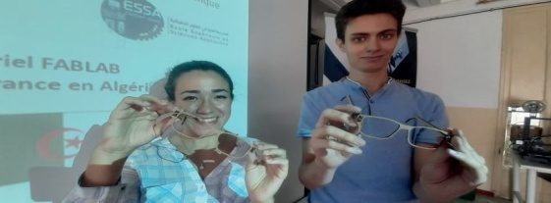
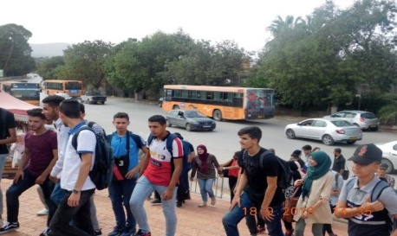
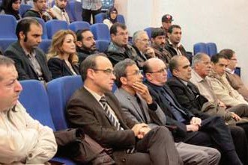














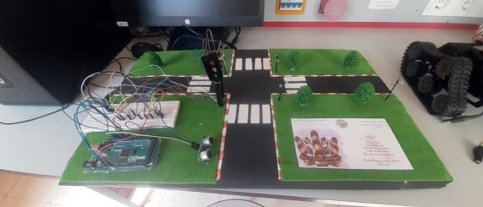





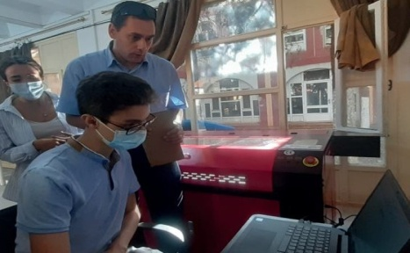


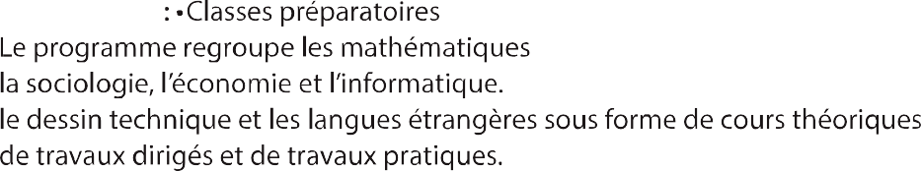








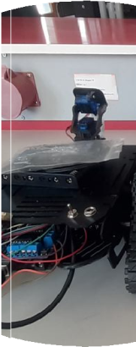




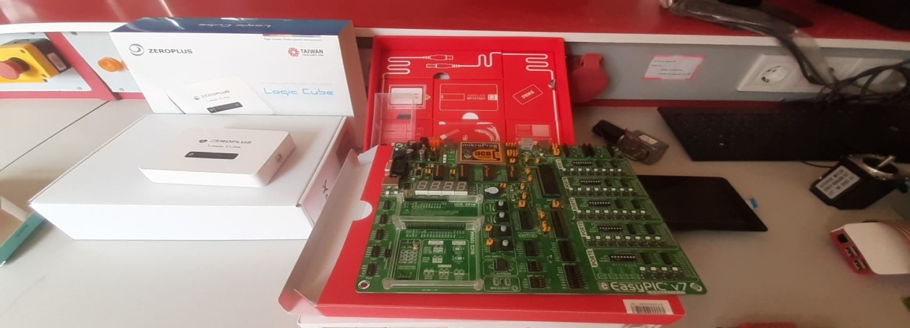




























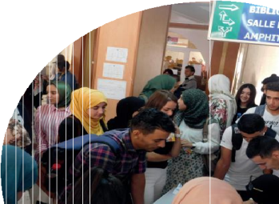


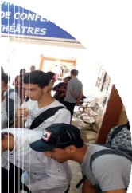




Slide 26




















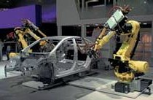













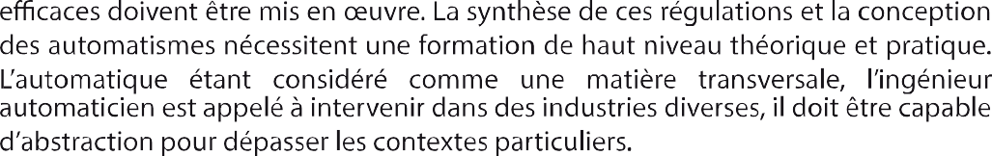

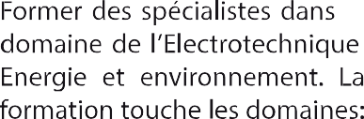
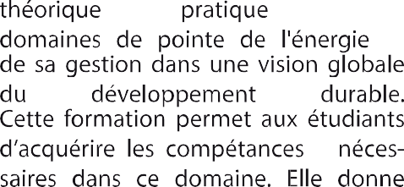


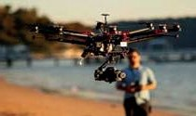
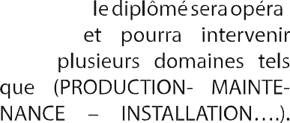









































Slide 27



Nouvelle filière : Electronique
Spécialité : Informatique industrielle

Slide 28








Slide 29






Slide 30






Apprentissage par projets

Slide 31











Programmes boursiers

Slide 32









Entrepreneuriat et innovation

Slide 33








Entrepreneuriat et innovation

Slide 34



Slide 35



Centre d’Appui à la Technologie et l’Innovation (CATI)
Installation le 19 mai 2024
Journée de l’étudiant

Slide 36
Fablab, un tremplin pour l’innovation
Ouverture d’un Fablab en juin 2021
Acquisition dans le cadre du réseau mixte des écoles RME
7 imprimantes 3D de dernière génération
1 Station de découpe laser
02 kit de finition de prototypes (3D)
1 machine de gravure laser
1 Station de soudure de précision
1 scanner 3D
Autonomie composants et besoin s PFE et MP
Outillage divers
14/16

Slide 37
PARTENARIAT TECHNOLOGIQUE:
ÉCOLE MILITAIRE POLYTECHNIQUE- CHAHID ABDERRAHMANE TALEB
CONTRIBUTION À L’ÉTUDE ET LA RÉALISATION D’UN QUADRIROTOR HYBRIDE UAV/UGV
APPLICATIONS DANS LE SECTEUR DE L’AGRICULTURE
Année U. : 2019 / 2020
MHAMEDI ACHRAF - Alger
LAMERI SOFIANE - Oran
Année U. : 2020 / 2021
MHAMEDI ACHRAF - Ain Temouchent

Slide 38

Bilan PFE et ouverture nationale et internationale (2025-2026)
Bilan statistique des soutenances de PFE et de Master – Session juin 2026.
Spécialité | Binômes PFE/Master avec examinateurs externes |  |  |  | Total des soutenances (PFE + Master) | Projets 1275
 | Nombre de soutenances de Projets de Fin d'Études (PFE) | Nombre de soutenances de Masters | Nombre total de soutenances avec participation d'examinateurs externes. | Taux de participation des examinateurs externes
Électronique | 8 | 8 | 16 | 66,67% | 24 | 8
Automatique | 9 | 9 | 18 | 60,00% | 30 | 5
Génie industriel | 9 | 9 | 18 | 60,00% | 30 | 1
Électrotechnique | 3 | 3 | 6 | 25,00% | 24 | 2
Total | 29 | 29 | 58 | 53,70% | 108 | 16

Slide 39
Bilan PFE et ouverture nationale et internationale
International
University of Waterloo (Canada),
Instituto Politécnico de Bragança (Portugal),
Alfaisal University (Royaume d’Arabie saoudite),
Polytech Nantes,
Université d'Évry Paris-Saclay,
INSA Lyon,
Rennes School of Business,
Université Polytechnique Hauts-de-France (UPHF),
Polytech Marseille,
Institut Supérieur des Systèmes Industriels de Gabès (Tunisie),
National
École Militaire Polytechnique (EMP),
Université des Sciences et de la Technologie Houari Boumediene (USTHB),
Centre de Recherche en Analyses Physico-Chimiques (CRAPC)
Centre de Développement Spatial (CDS) d’Oran,
Partenaires socio-économiques
Laboratoire Systèmes et Transports Intelligents et Sécurisés (SITIS),
NAFTAL,
Algérie Télécom,
Algérie Télécom Mobile (ATM Mobilis),
Hexalogy,
Cartonnerie El Amine,
Delicias et Numilog

Slide 40










Clubs scientifiques

Slide 41



Prise en charge médicale et psychologique - Insitu
Visites médicales d’admission
Visite médicale systématique
Visite médicale spontanée
Les soins infirmiers et urgences
Suivi des affections dépistés, maladies chroniques et handicaps
Suivi de vaccination.
Education sanitaire de la communauté universitaire
Contrôle d’hygiène
Accompagnement psychologique

Slide 42


Parcours de compétences

Slide 43


Formation - Métiers

Slide 44


Formation - Métiers

Slide 45


Notre produit : La fiéreté de tous

Slide 46






Notre produit : La fiéreté de tous

Slide 47


Activités péri-scolaires
4 clubs scientifiques : ECC & TeXQuad & EcoGeek & Art-sport

Slide 48


Activités péri-scolaires
Clubs scientifiques

Slide 49

La réussite, pour tous, à l’ESSAT
In the race for quality,
there is no finishing line

